Slide 1
主持单位：

Slide 3
第二章 制图的基本知识与技能

Slide 4
尺寸标注

Slide 5
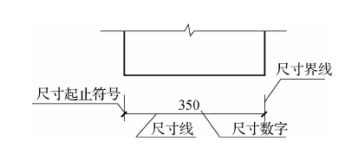
2.2制图基本准则及应用
六、尺寸标注
1、尺寸的构成
图样上标注的尺寸是由尺寸界线、尺寸线、尺寸起止符号和尺寸数字组成的。

Slide 6
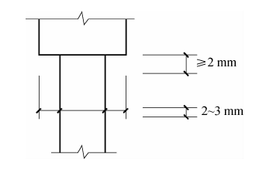
2.2制图基本准则及应用
六、尺寸标注
1、尺寸的构成-尺寸界线
尺寸界线用来限定所标注尺寸的范围，应用细实线绘制，一般应与被标注长度垂直，其一端应离开图样轮廓线不小于2 mm，另一端宜超出尺寸线2-3 mm。必要时可用图样轮廓线、中心线和轴线作为尺寸界线。

Slide 7
2.2制图基本准则及应用
六、尺寸标注
1、尺寸的构成-尺寸线
尺寸线用来表示尺寸的方向，用细实线绘制，并与被标注长度平行，与尺寸界线垂直相交，但不能超过尺寸界线。互相平行的尺寸线应从被标注的图样轮廓线由近及远的整齐排列，细部尺寸应离轮廓线较近，总尺寸应离轮廓线较远。平行排列的尺寸线的间距为7一10 mm，图样上的任何图线均不得用作尺寸线。

Slide 8
2.2制图基本准则及应用
六、尺寸标注
1、尺寸的构成-尺寸起止符号
尺寸起止符号用来表示尺寸的起止，用中粗斜短线画在尺寸界线和尺寸线的相交处，其倾斜方向应与尺寸界线呈顺时针45°角，长度宜为2-3 mm。

Slide 9
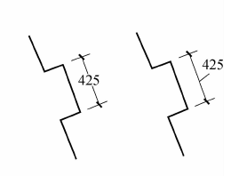
2.2制图基本准则及应用
六、尺寸标注
1、尺寸的构成-尺寸数字
图样上的尺寸数字是建筑物的实际尺寸，与绘图所用的比例无关，因此不得从图上直接量取。图样上的尺寸单位除了标高和总平面图以米(m)为单位外，其余均必须以毫米(mm )为单位，图样上的尺寸数字不用书写单位。
尺寸数字要书写在尺寸线的中央位置。水平方向的尺寸，尺寸数字应标注在尺寸线的上方;垂直方向的尺寸，尺寸数字应标注在尺寸线的左边;倾斜方向的尺寸，尺寸数字宜按右图形式注写。

Slide 10
2.2制图基本准则及应用
六、尺寸标注
1、尺寸的构成-尺寸数字
如果没有足够的注写位置，最外边的尺寸数字可注写在尺寸界线的外侧，中间相邻的尺寸数字可上下错开注写或者用引出线引出进行标注。

Slide 11
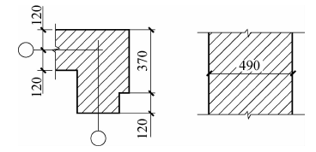
2.2制图基本准则及应用
六、尺寸标注
1、尺寸的构成-尺寸数字
尺寸应标注在图样轮廓线的外侧，不应与图线、文字和符号等相交，不可避免时应将尺寸数字处的图线断开，以保证尺寸数字的清晰。

Slide 12
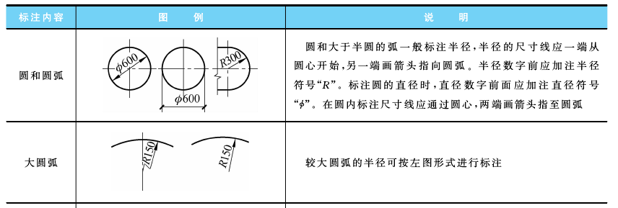
2.2制图基本准则及应用
六、尺寸标注
2、半径、直径、球的尺寸标注

Slide 13
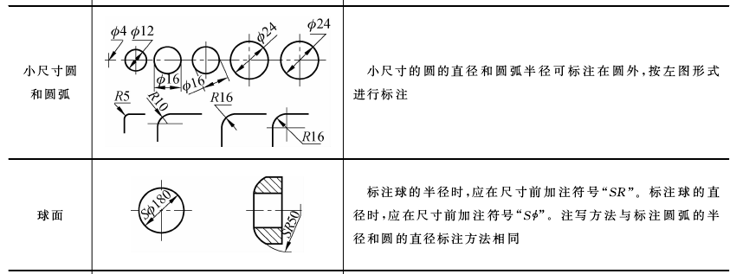
2.2制图基本准则及应用
六、尺寸标注
2、半径、直径、球的尺寸标注

Slide 14
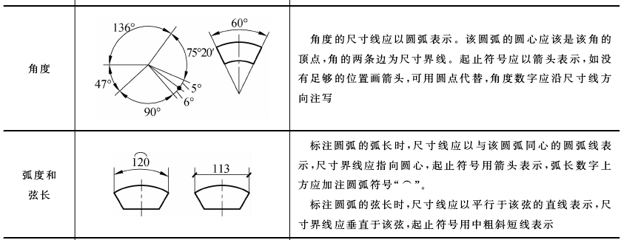
2.2制图基本准则及应用
六、尺寸标注
3、角度、弧度、弧长的标注

Slide 15
2.2制图基本准则及应用
六、尺寸标注
4、厚度的标注

Slide 16
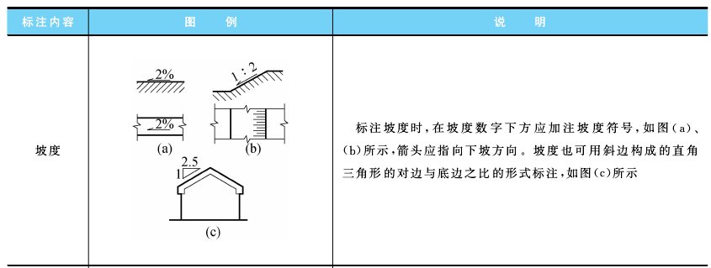
2.2制图基本准则及应用
六、尺寸标注
5、坡度的标注

Slide 17
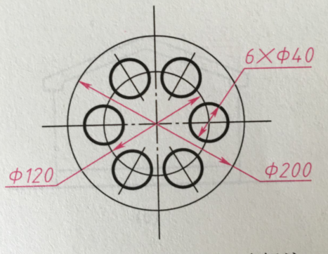
2.2制图基本准则及应用
六、尺寸标注
6、尺寸的简化标注

Slide 18
知识点学习
谢谢观看

